Slide 1
Μικροοικονομική
Ελληνική Δημοκρατία
Τεχνολογικό Εκπαιδευτικό Ίδρυμα Ηπείρου
Ενότητα 7 : Ισορροπία αγοράς
Καραμάνης Κωνσταντίνος

Slide 2
Ανοιχτά Ακαδημαϊκά Μαθήματα στο ΤΕΙ Ηπείρου
Λογιστικής και χρηματοοικονομικής
Μικροοικονομική
Ενότητα 7: ισορροπία αγοράς
Καραμάνης Κωνσταντίνος
Επίκουρος Καθηγητής
Πρέβεζα, 2015

Slide 3
Άδειες Χρήσης
Το παρόν εκπαιδευτικό υλικό υπόκειται σε άδειες χρήσης Creative Commons.
Για εκπαιδευτικό υλικό, όπως εικόνες, που υπόκειται σε άλλου τύπου άδειας χρήσης, η άδεια χρήσης αναφέρεται ρητώς.

Slide 4
Χρηματοδότηση
Το έργο υλοποιείται στο πλαίσιο του Επιχειρησιακού Προγράμματος «Εκπαίδευση και Δια Βίου Μάθηση» και συγχρηματοδοτείται από την Ευρωπαϊκή Ένωση (Ευρωπαϊκό Κοινωνικό Ταμείο) και από εθνικούς πόρους.
Το έργο «Ανοικτά Ακαδημαϊκά Μαθήματα στο TEI Ηπείρου» έχει χρηματοδοτήσει μόνο τη αναδιαμόρφωση του εκπαιδευτικού υλικού.
Το παρόν εκπαιδευτικό υλικό έχει αναπτυχθεί στα πλαίσια του εκπαιδευτικού έργου του διδάσκοντα.

Slide 5
Σκοποί ενότητας
Ολοκληρώνοντας την ενότητα θα πρέπει να είστε σε θέση να :
Ορίζετε και διακρίνετε την ισορροπία στην αγορά.
Προσδιορίζετε την τιμή και την ποσότητα ισορροπίας.

Slide 6
Περιεχόμενα ενότητας
Ισορροπία αγοράς
Διάκριση αγοράς
Τιμή και ποσότητα ισορροπίας.
Υπερβάλλουσα προσφορά και ζήτηση

Slide 7
Χρήση Διατάξεων

Slide 8
Ενότητα 7 : Ισορροπία αγοράς
Μικροοικονομική

Slide 9
ΙΣΟΡΡΟΠΙΑ ΣΤΗΝ ΑΓΟΡΑ
Ισορροπία στην αγορά: έχουµε όταν σε συγκεκριµένη τιµή (P) οι καταναλωτές μπορούν να αγοράσουν την ποσότητα (Q) που επιθυµούν και οι παραγωγοί µπορούν να πουλήσουν την ποσότητα που επιθυµούν να διαθέσουν.

Slide 10
ΙΣΟΡΡΟΠΙΑ ΣΤΗΝ ΑΓΟΡΑ
Τιµή Ισορροπίας: η τιµή που εξισορροπεί την προσφερόµενη ποσότητα µε τη ζητούµενη.
Ποσότητα Ισορροπίας: η προσφερόµενη ποσότητα και η ζητούµενη ποσότητα στην τιµή ισορροπίας.
Νόµος Προσφοράς και Ζήτησης: η τιµή κάθε αγαθού προσαρµόζεται έως ότου αποκατασταθεί η ισορροπία µεταξύ της προσφερόµενης και της ζητούµενης ποσότητας αυτού του αγαθού.

Slide 11
ΔΙΑΚΡΙΣΕΙΣ ΙΣΟΡΡΟΠΙΑΣ:
Α. Στατική και Δυναµική:
• Στατική ισορροπία: εξετάζουµε την κατάσταση ισορροπίας της οικονοµίας σε µια δεδοµένη χρονική στιγµή, χωρίς να λαµβάνουµε υπόψη µας τον παράγοντα χρόνο.
• Δυναµική ισορροπία: παρακολουθούµε τη διαδικασία εξέλιξης των µεταβλητών του συστήµατος στη διάρκεια του χρόνου.

Slide 12
ΔΙΑΚΡΙΣΕΙΣ ΙΣΟΡΡΟΠΙΑΣ:
Συγκριτική στατική: εξετάζουµε δύο θέσεις ισορροπίας σε διαφορετικές χρονικές περιόδους, προκειµένου να παρακολουθήσουµε τον τρόπο συµπεριφοράς των µεταβλητών στο σύστηµα. Πρόκειται για µια ενδιάµεση περίπτωση στατικής και δυναµικής ανάλυσης της ισορροπίας του συστήµατος.

Slide 13
ΔΙΑΚΡΙΣΕΙΣ ΙΣΟΡΡΟΠΙΑΣ:
B. Γενική και Μερική:
Γενική Ισορροπία: εξετάζουµε ταυτόχρονα όλες της µεταβλητές που απαρτίζουν το οικονοµικό σύστηµα.
Μερική Ισορροπία: εξετάζουµε µέρος των µεταβλητών, θεωρώντας ότι οι υπόλοιπες µεταβλητές παραµένουν σταθερές (ceteris paribus).

Slide 14
ΔΙΑΚΡΙΣΕΙΣ ΙΣΟΡΡΟΠΙΑΣ:
Γ. Ευσταθής και Ασταθής
• Ευσταθής Ισορροπία: η τιµή ισορροπίας επανέρχεται, παρότι προσωρινά διαταράχθηκε εξαιτίας της µεταβολής κάποιου από τους παράγοντες που προσδιορίζουν την προσφορά ή τη ζήτηση.
• Ασταθής Ισορροπία: η τιµή ισορροπίας δεν επανέρχεται µετά την µεταβολή της, εξαιτίας της µετατόπισης κάποιου από τους παράγοντες που προσδιορίζουν την προσφορά ή τη ζήτηση. Επικρατεί νέα τιµή ισορροπίας στην αγορά.

Slide 15
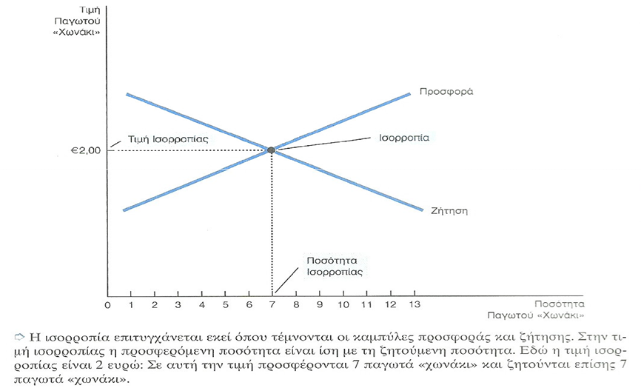
ΠΡΟΣΔΙΟΡΙΣΜΟΣ P ΚΑΙ Q ΙΣΟΡΡΟΠΙΑΣ
πηγή: Mankiw & Taylor, 2010

Slide 16
ΠΡΟΣΔΙΟΡΙΣΜΟΣ P ΚΑΙ Q ΙΣΟΡΡΟΠΙΑΣ
πηγή: Mankiw & Taylor, 2010

Slide 17
ΠΡΟΣΔΙΟΡΙΣΜΟΣ P ΚΑΙ Q ΙΣΟΡΡΟΠΙΑΣ
Συνάρτηση ποσότητας-τιµής:
Q=f(P)
Q= εξαρτηµένη µεταβλητή, Ρ= ανεξάρτητη µεταβλητή
Συνάρτηση ζήτησης:
(εάν η καµπύλη ζήτησης έχει κανονική µορφή)
QD = α - Βp
α= σταθερά στον κάθετο άξονα, Β= κλίση καµπύλης
ζήτησης

Slide 18
ΠΡΟΣΔΙΟΡΙΣΜΟΣ P ΚΑΙ Q ΙΣΟΡΡΟΠΙΑΣ
Συνάρτηση προσφοράς:
(εάν η καµπύλη προσφοράς έχει κανονική µορφή)
Qs = C + Dp
c= σταθερά στον κάθετο άξονα, D= κλίση καµπύλης προσφοράς
Συνθήκη ισορροπίας: QD=Qs

Slide 19
Βιβλιογραφία
Σύγχρονη Μικροοικονοµική Ανάλυση (2013), Κιόχος Π., Παπανικολάου Γ. και Κιόχος Α.
Αρχές οικονοµικής θεωρίας (2010), Mankiw G.N. and Taylor M.P.

Slide 20
Σημείωμα Αναφοράς
Copyright Τεχνολογικό Ίδρυμα Ηπείρου. Καραμάνης Κωνσταντίνος
Μικροοικονομική
Έκδοση: 1.0 Πρέβεζα,2015.
Καραμάνης, Κ. (2015). Μικροοοικονομική. ΤΕΙ Ηπείρου
Διαθέσιμο από τη δικτυακή διεύθυνση:
http://eclass.teiep.gr/OpenClass/courses/ACC140/
ΔΙΑΤΑΡΑΧΕΣ ΦΩΝΗΣ, Ενότητα 0, ΤΜΗΜΑ ΛΟΓΟΘΕΡΑΠΕΙΑΣ, ΤΕΙ ΗΠΕΙΡΟΥ - Ανοιχτά Ακαδημαϊκά Μαθήματα στο ΤΕΙ Ηπείρου

Slide 21
Σημείωμα Αδειοδότησης
Το παρόν υλικό διατίθεται με τους όρους της άδειας χρήσης Creative Commons Αναφορά Δημιουργού-Μη Εμπορική Χρήση-Όχι Παράγωγα Έργα 4.0 Διεθνές [1] ή μεταγενέστερη. Εξαιρούνται τα αυτοτελή έργα τρίτων π.χ. φωτογραφίες, Διαγράμματα κ.λ.π., τα οποία εμπεριέχονται σε αυτό και τα οποία αναφέρονται μαζί με τους όρους χρήσης τους στο «Σημείωμα Χρήσης Έργων Τρίτων».
Ο δικαιούχος μπορεί να παρέχει στον αδειοδόχο ξεχωριστή άδεια να χρησιμοποιεί το έργο για εμπορική χρήση, εφόσον αυτό του ζητηθεί.
[1]
http://creativecommons.org/licenses/by-nc-nd/4.0/deed.el

Slide 22
Τέλος Ενότητας
Επεξεργασία: Δαπόντας Δημήτριος
Πρέβεζα,2015

Slide 23
Σημειώματα
Μικροοικονομική, Ενότητα 7 ΤΜΗΜΑ ΛΟΓΙΣΤΙΚΗΣ ΚΑΙ ΧΡΗΜΑΤΟΙΚΟΝΟΜΙΚΗΣ , ΤΕΙ ΗΠΕΙΡΟΥ - Ανοιχτά Ακαδημαϊκά Μαθήματα στο ΤΕΙ Ηπείρου

Slide 24
Διατήρηση Σημειωμάτων
Οποιαδήποτε αναπαραγωγή ή διασκευή του υλικού θα πρέπει να συμπεριλαμβάνει:
το Σημείωμα Αναφοράς
το Σημείωμα Αδειοδότησης
τη Δήλωση Διατήρησης Σημειωμάτων
το Σημείωμα Χρήσης Έργων Τρίτων (εφόσον υπάρχει)
μαζί με τους συνοδευόμενους υπερσυνδέσμους.
Μικροοικονομική, Ενότητα 7 ΤΜΗΜΑ ΛΟΓΙΣΤΙΚΗΣ ΚΑΙ ΧΡΗΜΑΤΟΙΚΟΝΟΜΙΚΗΣ , ΤΕΙ ΗΠΕΙΡΟΥ - Ανοιχτά Ακαδημαϊκά Μαθήματα στο ΤΕΙ Ηπείρου

Slide 25
Τέλος Ενότητας

